Slide 1

函式庫的使用

Slide 2
課程大綱
C and C++ Libraries
<ctime> and <chrono>
<cstdlib> and rand()

Slide 3
程式語言
第5代：自然語言、邏輯導向語言
第4代：查詢語言、極高階語言 Compiling
第3代：高階語言 (High-Level Language)
第2代：組合語言 (Assembly Language)
第1代：機器語言 (Machine Language)
I want an apple! (English)
SELECT apple FROM fruit; (SQL)
Fruit.get(apple); (C/C++)
MOV EAX,4 (Assembly)
0110100110101001 (Machine)

Slide 4
C++ 程式的執行步驟
步驟 | 工具 | 生成 / 載入
編輯 Edit | 編輯器 Editor | 原始碼 Source Code
預處理 Preprocess | 預處理器 Preprocessor | 擴展巨集、宣告Expanded Code
編譯 Compile | 編譯器 Compiler | 目的碼 Object code
連結 Link Edit | 連結器 Linker | 執行檔 Executable file
載入程式 Load | 載入器 Loader | 記憶體 Memory
執行程式 Execute | 中央處理器 CPU | 輸出 Output

Slide 5
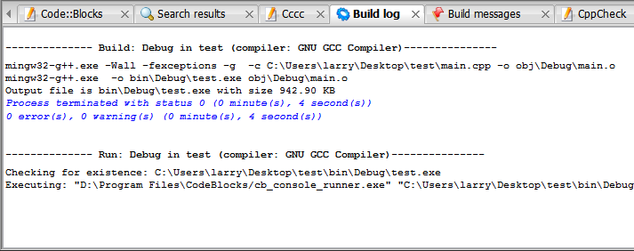
C++ 程式的執行步驟
步驟 | 工具 | 生成 / 載入
編輯 | 編輯器 | Source Code
預處理 | 預處理器 | Expanded Code
編譯 | 編譯器 | Object code
連結 | 連結器 | Executable File
載入程式 | 載入器 | Memory
執行程式 | 中央處理器 | Output
Build
Build & Run
Run
Console 會 提示錯誤資訊

Slide 6
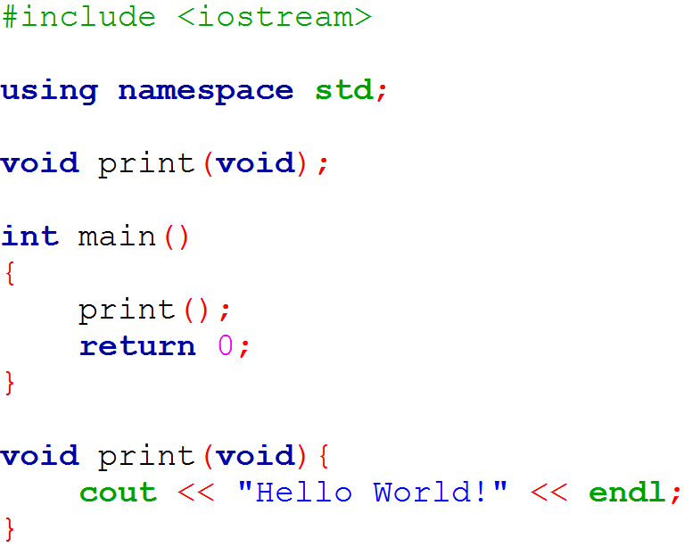
程式架構
宣告區
主程式區
函式定義區

Slide 7
宣告區
包含檔(引入檔) 例： #include <iostream>
編譯條件指令 例： #ifdef DEBUG #endif
定義：
巨集(Macro) 例： #define PI 3.14159
類別(Class) 例： class name { ……};
結構(Structure) 例： struct record { ……};
宣告：
函數原型(Function prototype) 例： void function( );
全域變數(Global Variable)宣告 例： float G=9.18;

Slide 8
C++ 程式的執行步驟
步驟 | 工具 | 生成 / 載入
編輯 Edit | 編輯器 Editor | 原始碼 Source Code
預處理 Preprocess | 預處理器 Preprocessor | 擴展巨集、宣告Expanded Code
編譯 Compile | 編譯器 Compiler | 目的碼 Object code
連結 Link Edit | 連結器 Linker | 執行檔 Executable file
載入程式 Load | 載入器 Loader | 記憶體 Memory
執行程式 Execute | 中央處理器 CPU | 輸出 Output

Slide 9
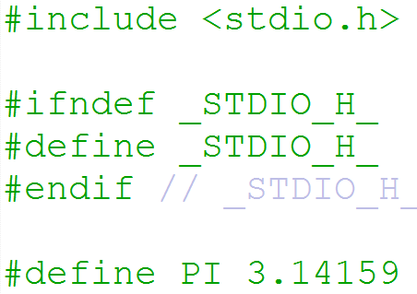
預處理器(Preprocess)
執行相對簡單的文本替換和巨集展開
在編譯前對原始碼進行預先處理
以#為行首的指示

Slide 10
Header File(標頭檔)
一個包含函式宣告和巨集定義的檔案
提高再使用性，避免重複宣告
通常會將 constants, macros, system wide global variables, 及 function prototypes 記錄在header files
兩種不同的 header files:
由程式設計師撰寫的 #include "file.h"
由Compiler內建的 #include <file.h>

Slide 11
Header File(標頭檔)
兩種不同的 header files:
#include "file.h"
由 programmer 自行定義
Preprocessor 會自動於同一資料夾中尋找
#include <file.h>
Compiler 當中內建
Preprocessor 會於 standard list 當中尋找

Slide 12
C Standard Library
為編譯器 (compiler) 直接提供的程式庫 (library)
標準函式庫提供許多經常性重複的工作
例如：演算法、資料結構、輸入輸出、數學計算
C 標準函式庫提供：
常數、巨集、結構、函數的宣告
各種標準函式 <string.h> <math.h> <stdio.h>
記憶體配置

Slide 13
C++ Standard Library
classes 和 functions 的集合
C++標準程式庫也吸收了ISO C90 C標準函式庫
C++ 標準函式庫提供：
輸入/輸出流 ：<fstream>, <iostream>, <sstream>
C 標準函式庫：<cmath>, <cstdio>, <cstdlib>, <ctime>
容器 ：<array>, <list>, <vector>, <map>, <set>
Iterators ：<iterator>

Slide 14
C vs. C++ Libraries
C++ 函式庫為 Fully C-compatible :
包含了所有C函式庫中的定義
傳統C函式庫的名稱(stdlib.h)也包含在global namespace中
C++ 標準函式庫中的 C 函式庫:
<name.h> <cname> <stdio.h> <cstdio> <math.h> <cmath> <stdlib.h> <cstdlib> <string.h> <cstring>

Slide 15
課程大綱
C and C++ Libraries
<ctime> and <chrono>
<cstdlib> and rand()

Slide 16
日期與時間函式庫
C++標準函式庫包含兩種處理時間的函式:
<ctime> or <time.h> :
傳統C語言中處理時間的函式庫
<chrono> :
C++ STL 加入一個可以取得、處理不同精確度時間與日期的物件導向函式庫

Slide 17
C Time Library
<ctime> or <time.h>
宣告許多時間處理的型態、結構跟函數
clock_t : CPU時間單位tick
time_t : 單位秒
#include <cstdio>
#include <ctime>
int main()
{
time_t t1 = time(NULL);
printf("1970/1/1 距今%d秒", t1);
}

Slide 18
<chrono>
std::chrono::time_point：紀錄一特定時間點
需要指定clock：
system_clock ：抓系統時間，可能使用中會被修改
Steady_clock： 確實紀錄時間流逝
std::chrono::duration：紀錄時間長度
chrono::time_point<chrono::system_clock> start, end;
start = chrono::system_clock::now();
chrono::duration<double>elapsed_seconds = end-start;
cout << elapsed_seconds.count();

Slide 19
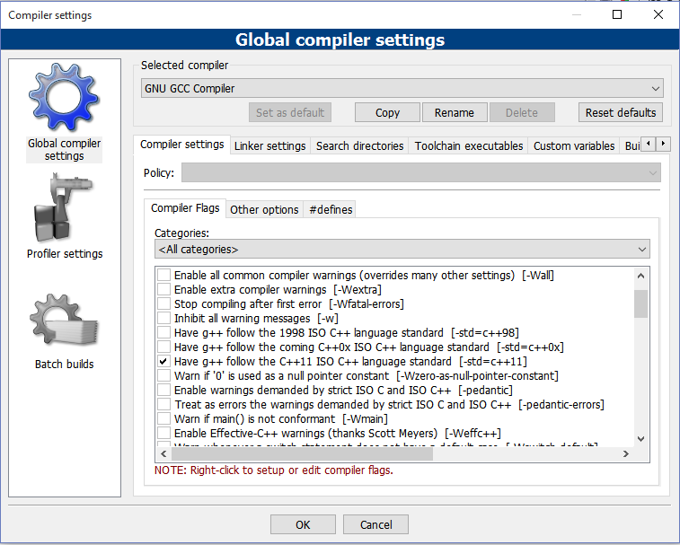
Add C++11 support to Code::Blocks

Slide 20
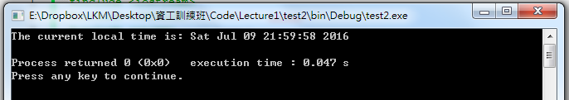
Mission
Output： Time now
Notes:
#include <iostream>
#include <cstdlib> // rand(), srand()
#include <ctime> // time()
using namespace std;
int main ()
{
time_t rawtime;
time (&rawtime);
cout << "The current local time is: " << ctime (&rawtime);
return 0;
}

Slide 21
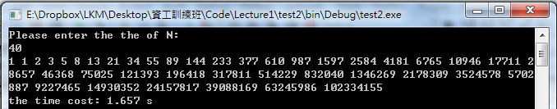
Practice 1
Mission ：
Use the time.h to calculate the time needed in Fibonacci on live code
Output：the array and the time needed
Hint： clock_t start, finish; start = clock();
(finish-start)/(double)(CLOCKS_PER_SEC)
Notes:
#include <iostream>
#include <cstdlib> // rand(), srand()
#include <ctime> // time()
using namespace std;
int Fibonacci (int n)
{
if (n<=2)
return 1;
else
return Fibonacci(n-1)+Fibonacci(n-2);
}
int main()
{
int N;
cout << "Please enter the the of N:"<<endl;
cin >>N;
clock_t start, finish; // typedef time_t long;
start = clock();
for (int i=1;i<=N;i++)
cout <<Fibonacci(i)<<" ";
finish=clock();
cout <<endl<<"the time cost: "<<(finish-start)/(double)(CLOCKS_PER_SEC)<<" s"<<endl;
return 0;
}

Slide 22
課程大綱
C and C++ Libraries
<ctime> and <chrono>
<cstdlib> and rand()

Slide 23
C Standard General Utilities Library
<cstdlib> or <stdlib.h>
宣告許多作為通用工具的函數
亂數產生器 :
rand(), srand()
與環境做連結
整數運算
搜尋、排列
記憶體配置

Slide 24
<cstdlib> rand()
int rand(void);
產生擬隨機數，可當亂數使用
範圍從 0 到 RAND_MAX ，其中 RAND_MAX 的值由編譯器的系統版本而定，至少 32767
#include <cstdlib> // rand()
int i = rand() % 100; // num in 0 ~ 99

Slide 25
<cstdlib> srand()
srand() 替 rand() 產生種子
通常亂數種子整份程式碼只取一次
通常以 time.h 的 time() 當作參數
#include <cstdio> // printf
#include <cstdlib> // rand(), srand()
#include <ctime> // time()
int main()
{
srand( (unsigned) time(NULL) );
for(int i = 0; i<5; i++)
printf("%d", rand());
}
Notes:
time(NULL)會輸出從格林威治時間 1970年1月1號 0點0分0秒開始到現在的秒數

Slide 26
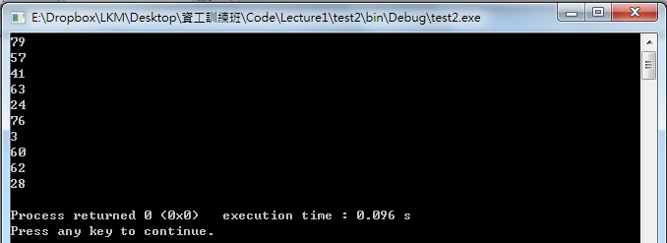
Mission
Output 10 random number between 1-100
Notes:
#include <iostream>
#include <cstdlib> // rand(), srand()
#include <ctime> // time()
using namespace std;
int main()
{
srand( (unsigned) time(NULL) );
for(int i = 0; i<10; i++)
{
cout << rand()%100+1 <<endl;
}
return 0;
}

Slide 27
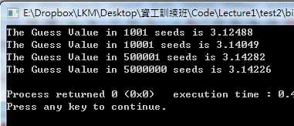
Practice 2
Mission ：
Use Monte Carlo to guess the value of pi.
Output：the value of Pi in different numbers of loop
Hint： rand()/RAND_MAX
Notes:
#include <iostream>
#include <cstdlib> // rand(), srand()
#include <ctime> // time()
using namespace std;
int main()
{
srand( (unsigned) time(NULL) );
int n_inside=0,n_outside=0;
for(int i = 0; i<5000000; i++)
{
double x= (double) rand()/RAND_MAX;
double y= (double) rand()/RAND_MAX;
if ((x*x+y*y)>1)
n_outside++;
else if ((x*x+y*y)<1)
n_inside++;
if (i==1000||i==10000||i==500000||i==5000000-1)
cout << "The Guess Value in "<< i+1 <<" seeds is " << 4.0*n_inside/(n_outside+n_inside) <<endl;
}
return 0;
}

Slide 28
重點回顧
Preprocessor的功能為何?
C與C++標準函式庫的差異為何?
如何能避免重複包含標頭檔?
srand()的功能為何?
<chrono>的功能為何?

